Slide 1
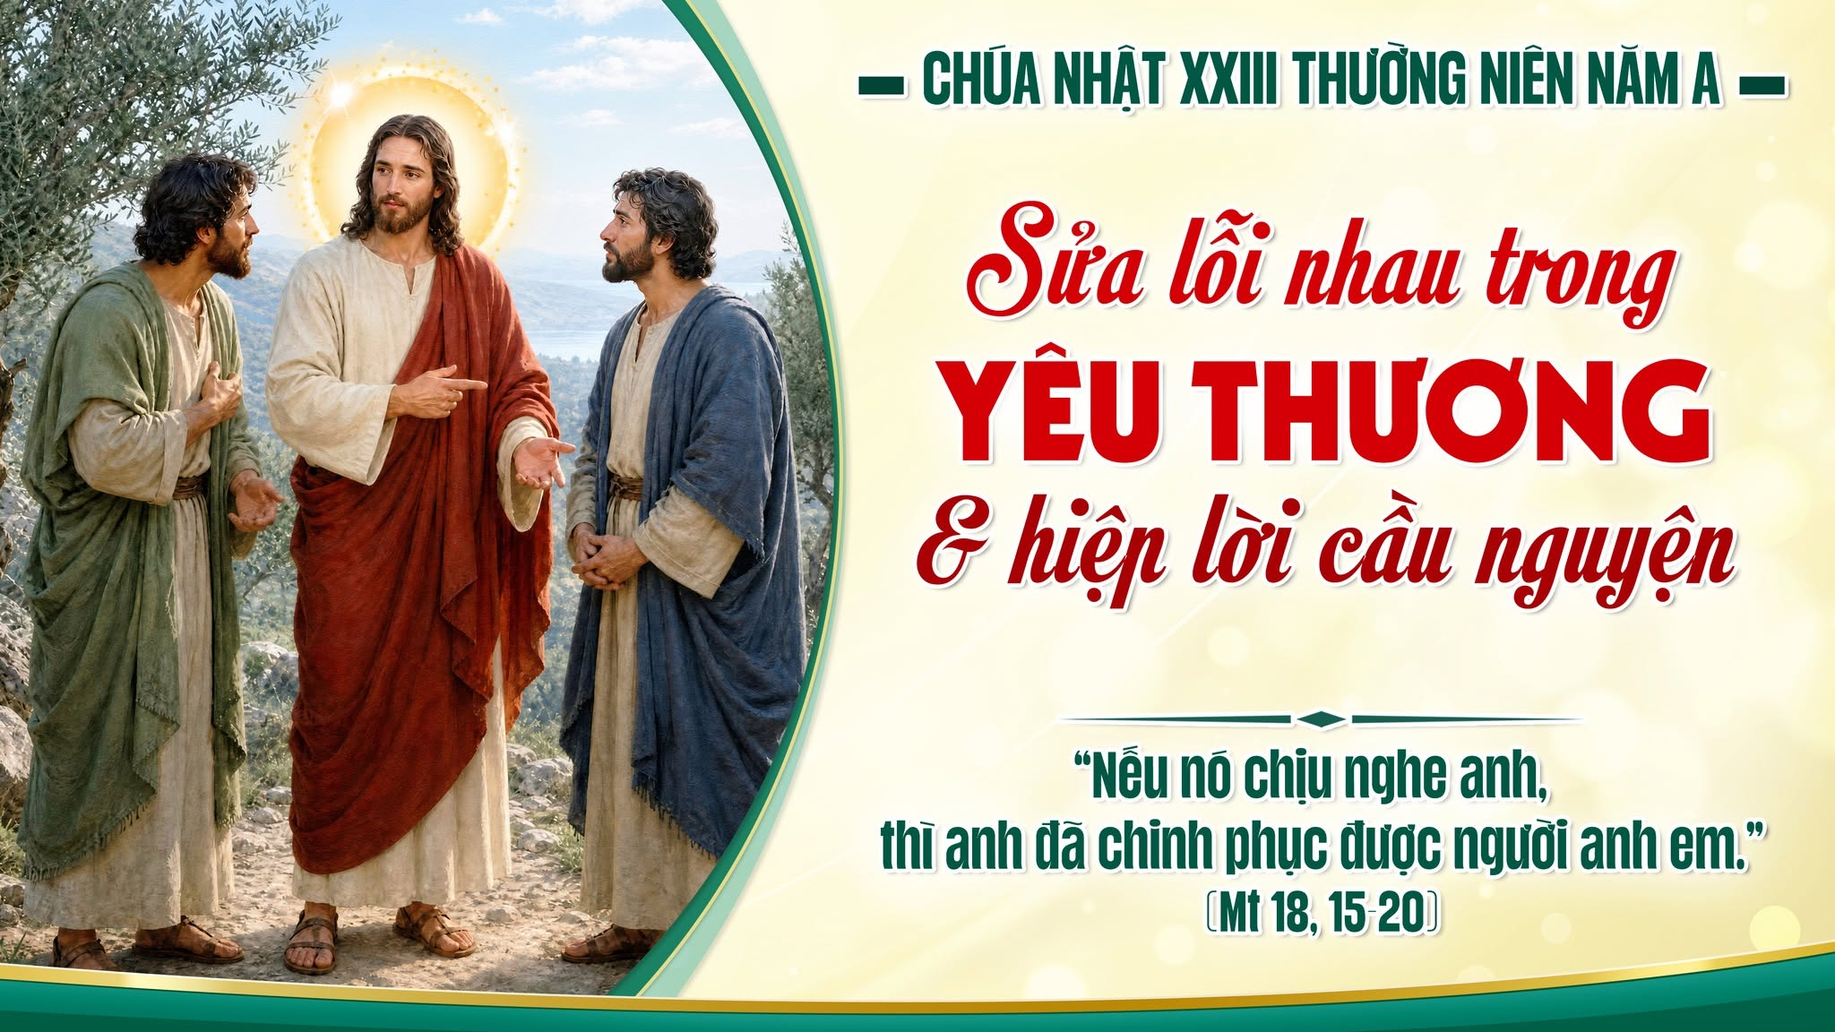

Slide 2
Nhân danh Cha †
và Con † và Thánh Thần †. Amen.

Slide 3
KINH CHÚA THÁNH THẦN
Chúng con lạy ơn Đức Chúa Thánh Thần, thiêng liêng sáng láng vô cùng.

Slide 4
Chúng con xin Đức Chúa Thánh Thần xuống đầy lòng chúng con, là kẻ tin cậy Đức Chúa Trời,

Slide 5
và đốt lửa kính mến Đức Chúa Trời trong lòng chúng con;

Slide 6
Chúng con xin Đức Chúa Trời cho Đức Chúa Thánh Thần xuống,

Slide 7
sửa lại mọi sự trong ngoài chúng con. Chúng con cầu cùng Đức Chúa Trời

Slide 8
xưa đã cho Đức Chúa Thánh Thần xuống soi lòng dạy dỗ các Thánh Tông Đồ,

Slide 9
thì rày chúng con cũng xin Đức Chúa Trời cho Đức Chúa Thánh Thần lại xuống

Slide 10
an ủi dạy dỗ chúng con làm những việc lành,

Slide 11
vì công nghiệp vô cùng Đức Chúa Giêsu Kitô là Chúa chúng con. Amen.

Slide 12
KINH TRUYỀN TIN
Xướng: Đức Chúa Trời sai Thánh Thiên Thần truyền tin cho Rất Thánh Đức Bà Maria.

Slide 13
Đáp: Và Rất Thánh Đức Bà chịu thai bởi phép Đức Chúa Thánh Thần. Kính mừng…..

Slide 14
Xướng: Này tôi là tôi tá Đức Chúa Trời.

Slide 15
Đáp: Tôi xin vâng như lời Thánh Thiên Thần truyền.
Kính mừng…..

Slide 16
Xướng: Chốc ấy Ngôi Thứ Hai xuống thế làm người.

Slide 17
Đáp: Và ở cùng
chúng con.
Kính mừng…..

Slide 18
Xướng: Lạy Rất Thánh Đức Mẹ Chúa Trời, xin cầu cho chúng con.

Slide 19
Đáp: Đáng chịu lấy những sự Chúa Kitô đã hứa.

Slide 20
LỜI NGUYỆN
Lạy Chúa, chúng con xin Chúa ban ơn Chúa xuống trong linh hồn chúng con,

Slide 21
là kẻ đã nhờ lời Thánh Thiên Thần truyền, mà biết thật Chúa Kitô là Con Chúa

Slide 22
đã xuống thế làm người, thì xin vì công ơn Con Chúa chịu nạn

Slide 23
chịu chết trên cây Thánh Giá, cho chúng con ngày sau khi sống lại,

Slide 24
được đến nơi vinh hiển, cũng vì công nghiệp Chúa Kitô là Chúa chúng con. Amen.

Slide 25
KINH TIN
Lạy Chúa con, con tin thật có một Đức Chúa Trời là Đấng thưởng phạt vô cùng.

Slide 26
Con lại tin thật Đức Chúa Trời có Ba Ngôi, mà Ngôi Thứ Hai đã xuống thế làm người,

Slide 27
chịu nạn chịu chết mà chuộc tội cho thiên hạ.

Slide 28
Bấy nhiêu điều ấy cùng các điều Hội Thánh dạy

Slide 29
thì con tin vững vàng, vì Chúa là
Đấng thông minh

Slide 30
và chân thật vô cùng đã phán truyền cho Hội Thánh. Amen.

Slide 31
KINH CẬY
Lạy Chúa con, con trông cậy vững vàng, vì công nghiệp Đức Chúa Giêsu

Slide 32
thì Chúa sẽ ban ơn cho con giữ đạo nên ở đời này,

Slide 33
cho ngày sau được lên thiên đàng xem thấy mặt Đức Chúa Trời hưởng phước đời đời,

Slide 34
vì Chúa là Đấng phép tắc và lòng lành vô cùng

Slide 35
đã phán hứa sự ấy chẳng có lẽ nào sai đặng. Amen.

Slide 36
KINH MẾN
Lạy Chúa con, con kính mến Chúa hết lòng hết sức trên hết mọi sự,

Slide 37
vì Chúa là Đấng trọn tốt trọn lành vô cùng,

Slide 38
lại vì Chúa thì con thương yêu người ta như mình con vậy. Amen.

Slide 39
KINH SẤP MÌNH
Lạy Chúa con, con sấp mình xuống trước mặt Chúa con. Con tin thật Chúa ở khắp mọi nơi,

Slide 40
thông biết mọi sự, hằng xem thấy con, hằng nghe lời con cầu nguyện.

Slide 41
Xin Chúa rất nhân từ hãy đoái xem sự nghèo ngặt con và nhậm lời con nguyện.

Slide 42
Lạy Chúa, xin hãy mở miệng lưỡi con ra, thì con sẽ cao rao những lời ngợi khen Chúa.

Slide 43
Lạy Chúa chúng con! Vì dấu † Thánh giá, xin chữa † chúng con, cho khỏi † kẻ thù.

Slide 44
Nhân danh Cha †
và Con † và Thánh Thần †. Amen.

Slide 45
KINH LẠY NỮ VƯƠNG
Lạy Nữ Vương, Mẹ nhân lành làm cho chúng con đặng sống, đặng vui, đặng cậy.

Slide 46
Thân lạy Mẹ! chúng con, con cháu Evà ở chốn khách đày kêu đến cùng Bà,

Slide 47
chúng con ở nơi khóc lóc than thở kêu khẩn Bà thương. Hỡi Ôi! Bà là chủ bầu chúng con,

Slide 48
xin ghé mắt thương xem chúng con. Đến sau khỏi đày,

Slide 49
xin cho chúng con được thấy Đức Chúa Giêsu con lòng Bà gồm phúc lạ.

Slide 50
Ôi khoan thay! nhân thay! dịu thay! Thánh Maria trọn đời đồng trinh. Amen.

Slide 51
Đạo Đức Chúa Trời có 10 điều răn:
Thứ nhất: Thờ phượng một Đức Chúa Trời và kính mến người trên hết mọi sự.

Slide 52
Thứ hai: Chớ kêu tên Đức Chúa Trời vô cớ.
Thứ ba: Giữ ngày Chúa Nhật.

Slide 53
Thứ bốn: Thảo kính cha mẹ.
Thứ năm: Chớ giết người.

Slide 54
Thứ sáu: Chớ làm sự dâm dục.
Thứ bảy: Chớ lấy của người.

Slide 55
Thứ tám: Chớ làm chứng dối.
Thứ chín: Chớ muốn vợ chồng người.

Slide 56
Thứ mười: Chớ tham
của người.
Mười điều răn ấy tóm về hai này mà chớ:

Slide 57
trước kính mến một Đức Chúa Trời trên hết mọi sự; sau lại yêu người như mình ta vậy. Amen.

Slide 58
Hội Thánh có 5 điều răn:
Thứ nhất: dự lễ và kiêng việc xác ngày Chúa Nhật cùng các ngày lễ buộc;

Slide 59
Thứ hai: xưng tội trong một năm ít là một lần;
Thứ ba: rước Mình Thánh Chúa trong mùa Phục Sinh;

Slide 60
Thứ bốn: giữ chay và kiêng thịt những ngày Hội Thánh buộc;

Slide 61
Thứ năm: góp công góp của xây dựng Hội Thánh, tùy theo khả năng của mình.

Slide 62
Đạo Đức Chúa Trời có 7 phép Bí tích:
Thứ nhất: là phép Rửa tội.
Thứ hai: là phép Thêm sức.

Slide 63
Thứ ba: là phép Mình Thánh Chúa.
Thứ bốn: là phép Giải tội.

Slide 64
Thứ năm: là phép Xức dầu thánh.
Thứ sáu: là phép Truyền chức thánh.

Slide 65
Thứ bảy: là phép Hôn phối.

Slide 66
Thương người có mười bốn mối
Thương xác bảy mối:
Thứ nhất: Cho kẻ đói ăn.

Slide 67
Thứ hai: Cho kẻ khát uống.
Thứ ba: Cho kẻ rách rưới ăn mặc.

Slide 68
Thứ bốn: Viếng kẻ liệt cùng kẻ tù rạc.
Thứ năm: Cho khách đỗ nhà.

Slide 69
Thứ sáu: Chuộc kẻ làm tôi.
Thứ bảy: Chôn xác kẻ chết.

Slide 70
Thương linh hồn bảy mối:
Thứ nhất: Lấy lời lành khuyên người.

Slide 71
Thứ hai: Mở dạy kẻ mê muội.
Thứ ba: An ủi kẻ âu lo.

Slide 72
Thứ bốn: Răn bảo kẻ có tội.
Thứ năm: Tha kẻ dể ta.

Slide 73
Thứ sáu: Nhịn kẻ mất lòng ta.
Thứ bảy: Cầu cho kẻ sống và kẻ chết.

Slide 74
CẢI TỘI BẢY MỐI CÓ BẢY ĐỨC
Thứ nhất: Khiêm nhượng, chớ kiêu ngạo.

Slide 75
Thứ hai: Rộng rãi, chớ hà tiện.
Thứ ba: Giữ mình sạch sẽ, chớ mê dâm dục.

Slide 76
Thứ bốn: Hay nhịn, Chớ hờn giận.
Thứ năm: Kiêng bớt, chớ mê ăn uống.

Slide 77
Thứ sáu: Yêu người, chớ ghen ghét.
Thứ bảy: Siêng năng việc Đức Chúa Trời, chớ làm biếng.

Slide 78
PHƯỚC THẬT TÁM MỐI
Thứ nhất: Ai có lòng khó khăn, ấy là phước thật, vì chưng nước Đức Chúa Trời là của mình vậy.

Slide 79
Thứ hai: Ai hiền lành, ấy là phước thật, vì chưng sẽ được đất Đức Chúa Trời làm của mình vậy.

Slide 80
Thứ ba: Ai khóc lóc, ấy là phước thật, vì chưng sẽ được an ủi vậy.

Slide 81
Thứ bốn: Ai khao khát nhân đức trọn lành, ấy là phước thật, vì chưng sẽ được no đủ vậy.

Slide 82
Thứ năm: Ai thương xót người, ấy là phước thật, vì chưng mình sẽ được thương xót vậy.

Slide 83
Thứ sáu: Ai giữ lòng sạch sẽ, ấy là phước thật, vì chưng sẽ được thấy mặt Đức Chúa Trời vậy.

Slide 84
Thứ bảy: Ai làm cho người hòa thuận, ấy là phước thật, vì chưng sẽ được gọi là con Đức Chúa Trời vậy.

Slide 85
Thứ tám: Ai chịu khốn nạn vì đạo ngay, ấy là phước thật, vì chưng nước Đức Chúa Trời là của mình vậy.

Slide 87
NHẬP LỄ
ĐI VỀ NHÀ CHA
(Thái Nguyên)

Slide 88
1. Đoàn con bao hân hoan bước về nhà Cha trong tình yêu mến.

Slide 89
Nguyện dâng lên muôn câu ca cảm tạ tình Cha thiết tha.

Slide 90
Lòng Chúa ôi tình thương chất chứa, lòng con ngập tràn bao say sưa.

Slide 91
Tình Chúa dâng tràn bao sức sống. Tình mến con còn mãi khát mong.

Slide 92
ĐK: Lạy Chúa qua bao thế hệ, tình thương Chúa luôn tràn trề,

Slide 93
Ngài là nơi con náu nương, sống trong tình Chúa thương muôn đời.

Slide 95
KINH VINH DANH
CT: Vinh danh Thiên Chúa trên các tầng trời

Slide 96
A+B: và bình an dưới thế cho người thiện tâm.

Slide 97
A: Chúng con ca ngợi Chúa,
B: chúng con chúc tụng Chúa,
Notes:
Khi Chúa đem những người Si-on bị bắt trở về, chúng tôi như người đang mơ, bấy giờ miệng chúng tôi vui cười, lưỡi chúng tôi thốt lên bao lời hân hoan.
ĐK: Chúa đã đối xử nhân từ với chúng con, nên chúng con mừng vui bao hân hoan.
2. Và bấy giờ thiên hạ nhỏ to nói với nhau rằng: Chúa thương đối xử khoan dung. Chúa đã xử rất ư nhân từ, nên chúng tôi xiết bao vui mừng hân hoan.
3. Lạy Chúa thương biến đổi phận con như suối phương Nam. Ai gieo trong lệ đau thương, sẽ được gặt hái trong vui mừng, những khúc ca biến tan trong niềm hân hoan.

Slide 98
A: chúng con thờ lạy Chúa,
B: chúng con tôn vinh Chúa,

Slide 99
A: chúng con cảm tạ Chúa vì vinh quang cao cả Chúa.

Slide 100
B: Lạy Chúa là Thiên Chúa, là Vua trên trời, là Chúa Cha toàn năng.

Slide 101
A: Lạy Con Một Thiên Chúa, Chúa Giêsu Kitô

Slide 102
B: Lạy Chúa là Thiên Chúa, là Chiên Thiên Chúa, là Con Ðức Chúa Cha,

Slide 103
A: Chúa xóa tội trần gian, xin thương xót chúng con,

Slide 104
B: Chúa xóa tội trần gian, xin nhậm lời chúng con cầu khẩn.

Slide 105
A: Chúa ngự bên hữu Ðức Chúa Cha, xin thương xót chúng con.

Slide 106
B: Vì lạy Chúa Giêsu Kitô, chỉ có Chúa là Ðấng Thánh,

Slide 107
chỉ có Chúa là Chúa, chỉ có Chúa là Ðấng Tối Cao,

Slide 108
A+B: Cùng Ðức Chúa Thánh Thần trong vinh quang Ðức Chúa Cha. Amen.

Slide 110
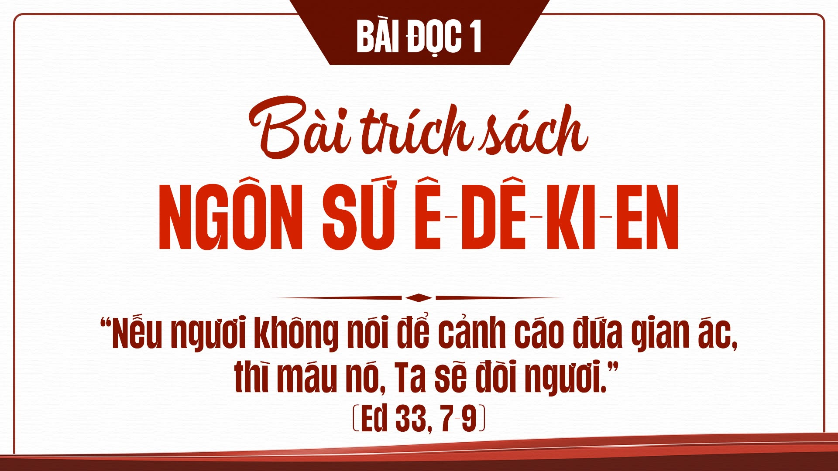

Slide 111
ĐÁP CA
THÁNH VỊNH 94
(Lm. Thái Nguyên)
(03 câu)

Slide 112
1. Hãy đến đây ta reo hò mừng Chúa, tung hô Ngài Núi Đá độ trì ta.

Slide 113
Vào trước Thiên Nhan ta dâng lời cảm mến, cùng tung hô theo muôn tiếng đàn ca.

Slide 114
ĐK: Hôm nay ước gì anh em nghe tiếng Chúa. Ngài phán: “Các ngươi đừng cứng lòng”.

Slide 115
2. Hãy tiến lên ta chung thờ lạy Chúa, hãy bái quì trước Đấng tạo thành ta.

Slide 116
Là Đức Chúa ta, ta nay thuộc dân Chúa. Ngài trông coi như chăm sóc đoàn chiên.

Slide 117
ĐK: Hôm nay ước gì anh em nghe tiếng Chúa. Ngài phán: “Các ngươi đừng cứng lòng”.

Slide 118
3. Hãy chú tâm hôm nay lời Chúa phán, chớ cứng lòng giống ở rừng Mas-sa.

Slide 119
Tại Mê-ri-ba cha ông đã thử thách, dù xem Ta qua bao những kỳ công.

Slide 120
ĐK: Hôm nay ước gì anh em nghe tiếng Chúa. Ngài phán: “Các ngươi đừng cứng lòng”.

Slide 121
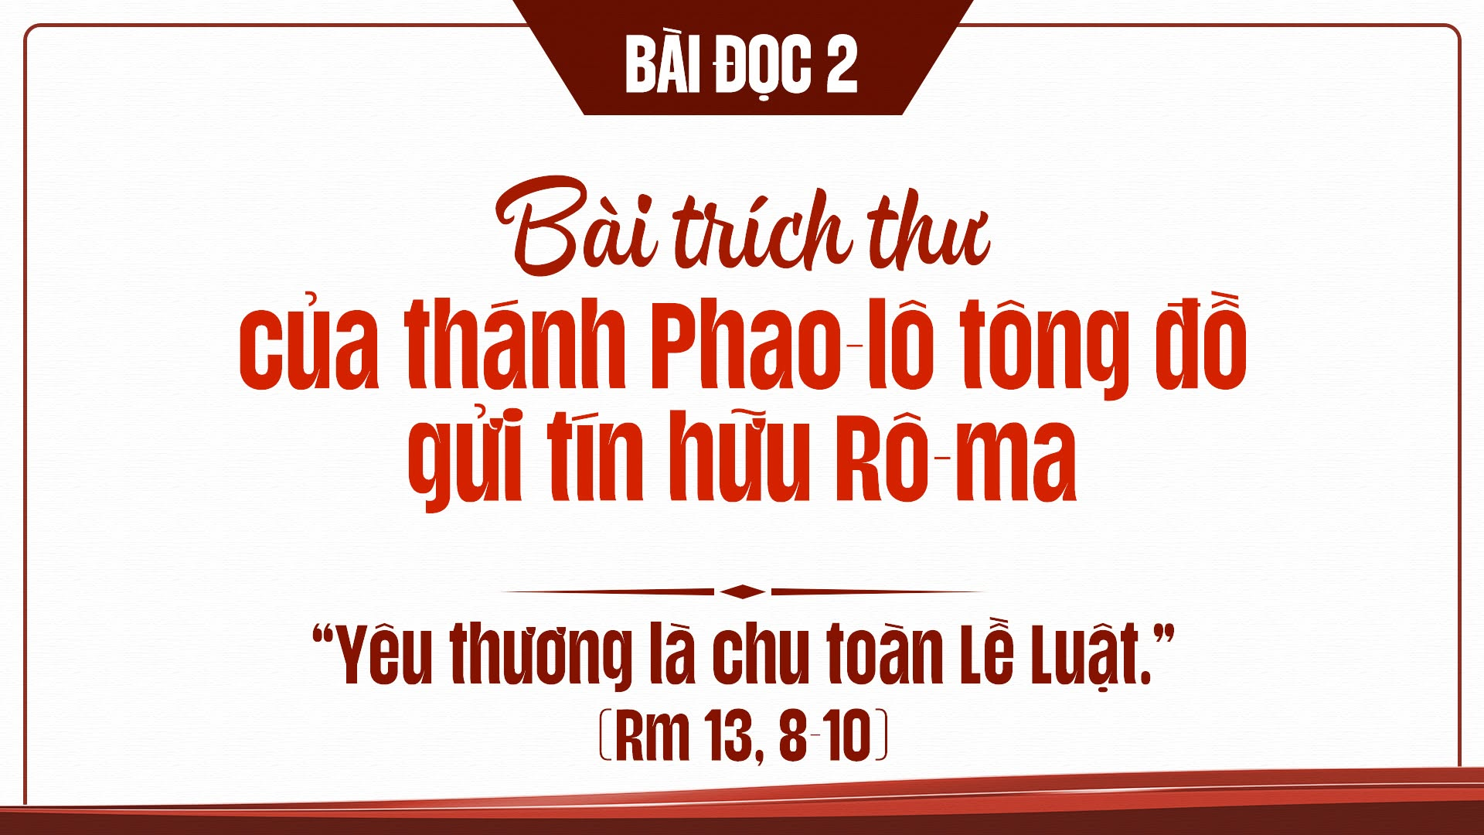

Slide 122
All… All…
Chúa phán: “Thầy gọi các con là bạn hữu,
TUNG HÔ TIN MỪNG

Slide 123
vì tất cả những gì Thầy đã nghe biết ở nơi Cha Thầy, thì Thầy đã cho các con được biết”. All..

Slide 124
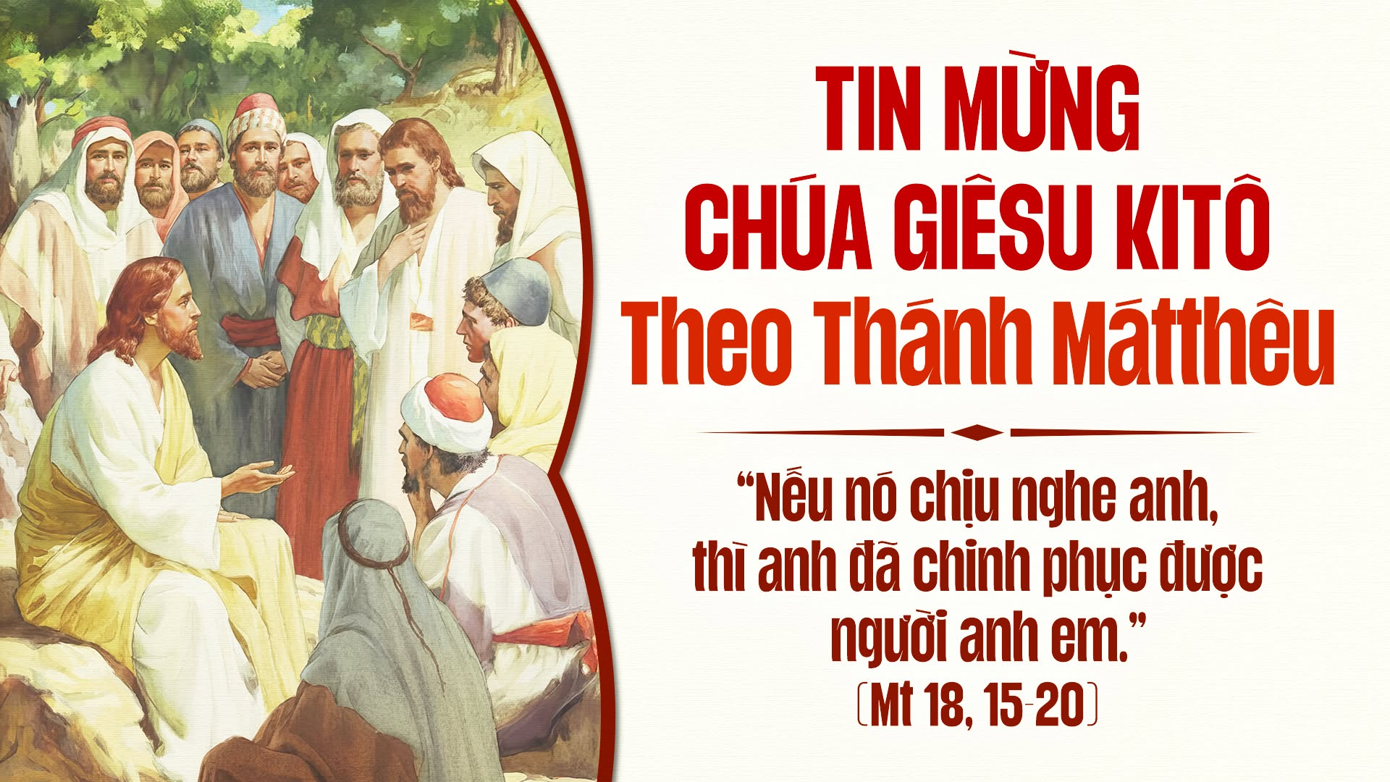

Slide 126
CT: Tôi tin kính một Thiên Chúa là Cha toàn năng.
KINH TIN KÍNH

Slide 127
Đấng tạo thành trời đất muôn vật hữu hình và vô hình.

Slide 128
Tôi tin kính một Chúa Giê-su Ki-tô Con Một Thiên Chúa,

Slide 129
sinh bởi Đức Chúa Cha từ trước muôn đời.

Slide 130
Người là Thiên Chúa bởi Thiên Chúa, Ánh Sáng bởi Ánh Sáng,

Slide 131
Thiên Chúa thật bởi Thiên Chúa Thật Được sinh ra mà không phải được tạo thành,

Slide 132
đồng bản thể với Đức Chúa Cha: nhờ Người mà muôn vật được tạo thành.

Slide 133
Vì loài người chúng ta và để cứu độ chúng ta, Người đã từ trời xuống thế.

Slide 134
Bởi phép Đức Chúa Thánh Thần Người đã nhập thể trong lòng Trinh Nữ Maria, và đã làm người.

Slide 135
Người chịu đóng đinh vào thập giá vì chúng ta, Thời quan Phong-xi-ô Phi-la-tô;

Slide 136
Người chịu khổ hình và mai táng, ngày thứ ba Người sống lại như lời Thánh Kinh.

Slide 137
Người lên trời, ngự bên hữu Đức Chúa Cha, và Người sẽ lại đến trong vinh quang

Slide 138
để phán xét kẻ sống và kẻ chết, Nước Người sẽ không bao giờ cùng.

Slide 139
Tôi tin kính Đức Chúa Thánh Thần là Thiên Chúa và là Đấng ban sự sống,

Slide 140
Người bởi Đức Chúa Cha và Đức Chúa Con mà ra.

Slide 141
Người được phụng thờ và tôn vinh cùng với Đức Chúa Cha và Đức Chúa Con.

Slide 142
Người đã dùng các Tiên tri mà phán dạy.

Slide 143
Tôi tin Hội Thánh duy nhất, thánh thiện, công giáo và tông truyền.

Slide 144
Tôi tuyên xưng có một Phép Rửa để tha tội.

Slide 145
Tôi trông đợi kẻ chết sống lại và sự sống đời sau. Amen.

Slide 147
DÂNG LỄ
TẤM LÒNG
(Phanxicô)

Slide 148
1. Xin dâng Người đôi bàn tay này, ngày mưa nắng kiếp nhân sinh.

Slide 149
Xin dâng Người nặng gánh đôi vai cho đàn em bé nhỏ môi cười.

Slide 150
Tìm thấy trong đời niềm hạnh phúc cho ngày mai.

Slide 151
ĐK: Tấm bánh này chứa chan nỗi niềm, là của lễ cuộc đời con dâng Ngài.

Slide 152
Chén thánh này chất cả tâm tư, tuy đơn nghèo nhưng mang trọn tình yêu.

Slide 153
2. Xin dâng Người những ngày qua rồi, niềm vui lẫn với thương đau.

Slide 154
Xin dâng Người mộng ước tương lai, mong ngày mai sẽ thắm tươi màu.

Slide 155
Và xin dâng Người từng giây phút trong đời con.

Slide 156
ĐK: Tấm bánh này chứa chan nỗi niềm, là của lễ cuộc đời con dâng Ngài.

Slide 157
Chén thánh này chất cả tâm tư, tuy đơn nghèo nhưng mang trọn tình yêu.

Slide 158
3. Xin dâng Người tâm hồn bé nhỏ, hằng mơ ước cõi vô biên.

Slide 159
Xin dâng Người từng bước chân đi, trong niềm tin thoáng bỗng nghi ngờ.

Slide 160
Con xin đi hoài và đi mãi đi về Cha.

Slide 161
ĐK: Tấm bánh này chứa chan nỗi niềm, là của lễ cuộc đời con dâng Ngài.

Slide 162
Chén thánh này chất cả tâm tư, tuy đơn nghèo nhưng mang trọn tình yêu.

Slide 163


Slide 164
KINH THÁNH, THÁNH
Thánh, Thánh, Thánh. Chúa là Thiên Chúa các đạo binh

Slide 165
Trời đất đầy vinh quang Chúa. Hoan hô Chúa trên các tầng trời.

Slide 166
Chúc tụng Đấng ngự đến nhân danh Chúa. Hoan hô Chúa trên các tầng trời.

Slide 168
CHIÊN THIÊN CHÚA
Lạy Chiên Thiên Chúa, Đấng xóa tội trần gian, xin thương xót chúng con.

Slide 169
Lạy Chiên Thiên Chúa, Đấng xóa tội trần gian: xin thương xót chúng con.

Slide 170
Lạy Chiên Thiên Chúa, Đấng xóa tội trần gian: xin ban bình an cho chúng con.

Slide 172
Như nai rừng khát mong nguồn nước, hồn tôi khát Chúa,
CA HIỆP LỄ

Slide 173
Chúa trời ôi, hồn tôi khát Chúa Trời, Chúa trời hằng sống.

Slide 175
HIỆP LỄ
TÌNH CHÚA CAO VỜI
(Duy Thiên)

Slide 176
ĐK: Tình yêu Chúa cao vời biết bao, nào con biết đáp đền thế nào,

Slide 177
để cho cân xứng Chúa ơi! Để cho cân xứng Chúa ơi!

Slide 178
1. Ôi tình yêu thương Chúa cao vời, tình yêu thương Chúa muôn đời,

Slide 179
Người yêu con từ ngàn xưa.

Slide 180
Từ khi chưa có đồi non từ khi chưa có trời cao chưa có vầng trăng với ngàn sao,

Slide 181
gọi con giữa muôn muôn người, tìm con giữa nơi bùn nhơ.

Slide 182
ĐK: Tình yêu Chúa cao vời biết bao, nào con biết đáp đền thế nào,

Slide 183
để cho cân xứng Chúa ơi! Để cho cân xứng Chúa ơi!

Slide 184
2. Ôi vì thương con Chúa quên mình vì yêu nên hiến thân mình,

Slide 185
gọi con nên bạn tình Cha.

Slide 186
Dù bao sóng gió hiểm nguy dìu con đi giữa trần gian ơn Chúa ngày đêm ấp ủ con,

Slide 187
vì con Chúa quên thân mình, đời con dám mơ gì hơn.

Slide 188
ĐK: Tình yêu Chúa cao vời biết bao, nào con biết đáp đền thế nào,

Slide 189
để cho cân xứng Chúa ơi! Để cho cân xứng Chúa ơi!

Slide 191
KẾT LỄ
XIN VÂNG NHƯ MẸ
(Thái Nguyên)

Slide 192
1. Xin vâng như Mẹ một lần, dù đau thương không hề vương vấn.

Slide 193
Xin vâng như Mẹ khi xưa, dù đường đời dong duổi nắng mưa.

Slide 194
ĐK. Xin vâng cho trọn tình yêu. Xin vâng cho trọn chữ hiếu.

Slide 195
Dẫu cho đường đời đau thương nhiều, với Mẹ yêu con đâu sợ cô liêu.

Slide 196


